Slide 1
Capítulo 16
Linhas de produção automatizadas
Seções:
1. Princípios fundamentais das linhas de produção automatizadas
2. Aplicações de linhas de produção automatizadas
3. Análise de linhas de transferência

Slide 2
Linhas de produção automatizadas
Alta produção de peças que exigem múltiplas operações de processamento
Automação fixa
Aplicações:
    Linhas de transferência para usinagem
    Solda a ponto robotizada nas plantas de montagem final de automóveis
    Estamparia de metal laminado
    Eletrogalvanização de metais

Slide 3
Onde usar linhas de produção automatizadas
Alta demanda de produto
  Requer altas quantidades de produção
Projeto de produto estável
  É difícil mudar a sequência e o conteúdo das operações de processamento depois de montada a linha
Longa vida do produto
  Pelo menos vários anos
Múltiplas operações realizadas no produto
  As diferentes operações são atribuídas a diferentes estações de trabalho da linha

Slide 4
Benefícios das linhas de produção automatizadas
Baixa quantidade de mão de obra direta
Baixo custo do produto
Alta taxa de produção
Minimização dos itens em processamento e do tempo de passagem
Uso mínimo do espaço de chão de fábrica

Slide 5
Definição de linha de produção automatizada
Sistema de manufatura de sequência fixa com múltiplas estações de trabalho automatizadas e ligadas por um sistema de manuseio que transfere peças de uma estação para a próxima
A estação de trabalho mais lenta estabelece o ritmo da linha
Transferência de peças:
  Linha de transferência paletizada
    Usa dispositivos de fixação em paletes para conter e movimentar as peças entre as estações
  Linha de transferência livre
    A geometria das peças permite a transferência sem a fixação em paletes

Slide 6
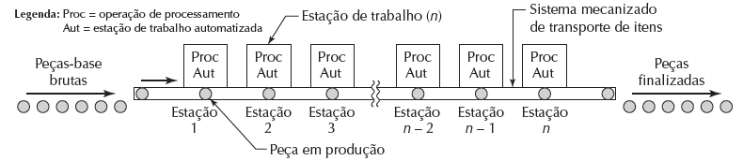
Linha de produção automatizada
Configuração geral de uma linha de produção automatizada, a qual consiste de n estações de trabalho automatizadas para realizar as operações do processo

Slide 7
Configurações de sistemas
Em linha – arranjo das estações em linha reta
Segmentados em linha – duas ou mais seções de transferência em linha reta, com segmentos normalmente perpendiculares um ao outro
Máquina de mesa rotativa indexada ou simplesmente mesa rotativa

Slide 8
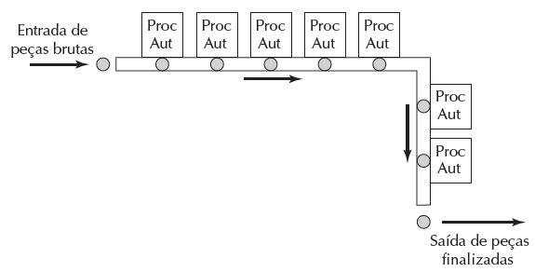
Configurações em linha segmentada
Formato de L

Slide 9
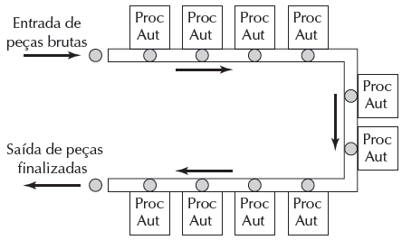
Configurações em linha segmentada
Formato de U

Slide 10
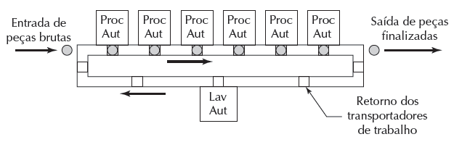
Configurações em linha segmentada
Configuração retangular

Slide 11
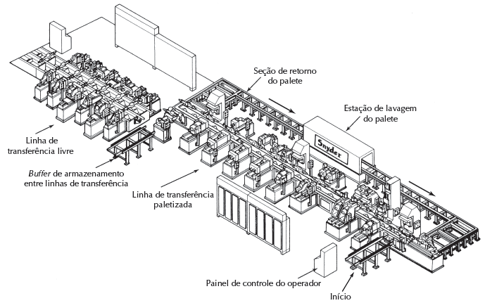
Duas linhas de transferência de usinagem

Slide 12
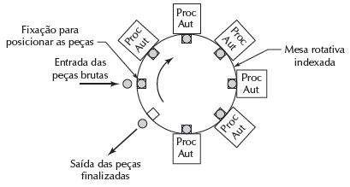
Máquina de mesa rotativa indexada

Slide 13
Mecanismos de transferência de peças
Sistemas de transferência linear:
  Movimento contínuo – incomum para sistemas automatizados
  Movimento síncrono – movimento intermitente, todas as peças movem-se simultaneamente
  Movimento assíncrono – movimento intermitente, as peças movem-se independentemente
Mecanismos de indexação rotativos:
  Mecanismo ou roda de Genebra
  Outros

Slide 14
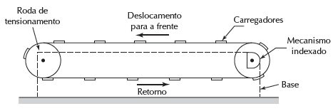
Sistema de transferência linear movido por correia
Visão lateral de um transportador movido por corrente ou esteira de aço (tipo “por cima e por baixo”) para transferência linear de peças utilizando carregadores

Slide 15
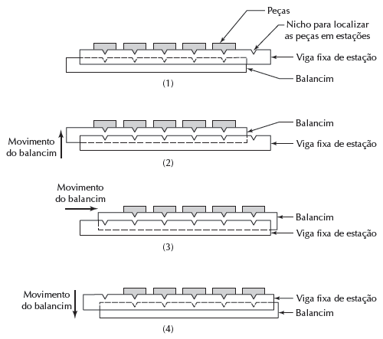
Sistema de transferência por balancim
(1) as peças na estação são posicionadas na viga fixa da estação, (2) o balancim é erguido para içar as peças dos nichos, (3) o balancim elevado move as peças para as próximas posições de estação e (4) o balancim abaixa para largar as peças nos nichos nas novas posições de estação. O balancim então se retrai para a posição original mostrada em (1)

Slide 16
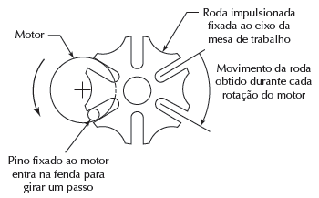
Mecanismo de Genebra com seis aberturas

Slide 17
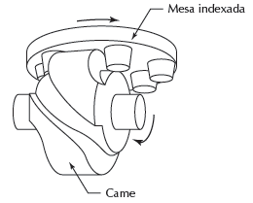
Mecanismo de came para impelir mesa rotativa indexada

Slide 18
Buffers de armazenagem em linhas de produção
Local na linha de produção onde peças podem ser coletadas e temporariamente armazenadas antes de seguir para estações de trabalho subsequentes
Razões para usar buffers de armazenagem:
  Reduzir o impacto de quebras nas estações
  Fornecer um banco de peças para abastecer a linha
  Proporcionar um local para colocar a produção da linha
  Permitir tempo de cura ou outro atraso de processo
  Suavizar as variações de tempo de ciclo
  Armazenar peças entre estágios com diferentes taxas de produção

Slide 19
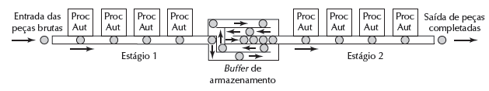
Buffer de armazenagem
Buffer de armazenagem entre dois estágios de uma linha de produção

Slide 20
Funções de controle em linha de produção automatizada
Controle de sequência
  Coordenar as sequências de ações do sistema de transferência e estações de trabalho
Monitoramento de segurança
  Evitar a operação insegura para trabalhadores e equipamentos
Controle de qualidade
  Detectar e possivelmente rejeitar itens defeituosos produzidos na linha

Slide 21
Aplicações de linhas de produção automatizadas
Linhas de transferência para usinagem
    Transporte de peças síncrono ou assíncrono
    Transporte com ou sem dispositivos de fixação em paletes, dependendo da geometria das peças
    Várias características de monitoramento e controle podem ser incluídas
Máquinas de transferência rotativas para usinagem
    Variantes incluem a máquina de coluna central e a de munhão

Slide 22
Considerações para o projeto de sistemas
Abordagem de blocos modulares: fabricantes de máquinas-ferramenta especializam-se em linhas de transferência e máquinas de mesa rotativa
    Contrato para linha projetada sob medida
    Módulos-padrões como cabeçotes, unidades alimentadoras, mecanismos de transferência e bases
    Chama-se linha de produção em módulo
Conexão de linha: usa máquinas-ferramenta padronizadas conectadas por dispositivos de manuseio especiais
Processos especializados frequentemente projetados pela empresa usuária

Slide 23
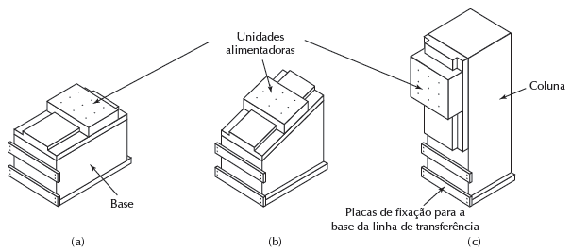
Unidades alimentadoras padronizadas utilizadas em máquinas de transferência em linha e rotativas
(a) Unidade alimentadora horizontal, (b) unidade alimentadora angular e (c) unidade de coluna vertical

Slide 24
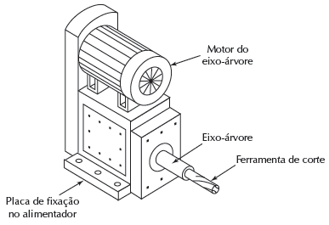
Unidade padronizada de cabeçote de fresamento
Esta unidade fixa-se às unidades alimentadoras do slide anterior

Slide 25
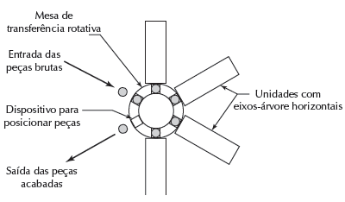
Máquina de transferência rotativa (visão plana)

Slide 26
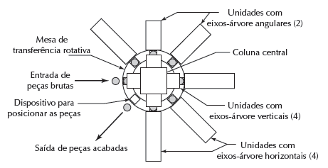
Máquina de coluna central (visão plana)

Slide 27
Análise de linhas de transferência
Três áreas-problema devem ser consideradas:
1. Balanceamento da linha
  Dividir a carga de trabalho total entre as estações de trabalho da maneira mais uniforme possível
2. Tecnologia de processo
  Teoria e princípios dos processos de manufatura ou montagem usados na linha
3. Confiabilidade do sistema – dois casos:
  Linhas de transferência sem armazenagem interna de peças
  Linhas de transferência com buffers de armazenagem

Slide 28
O que as equações nos dizem –linhas sem buffers de armazenagem
À medida que o número de estações de trabalho aumenta
  A eficiência da linha e a taxa de produção sofrem efeito adverso
À medida que a confiabilidade das estações de trabalho individualmente diminui
  A eficiência da linha e a taxa de produção sofrem efeito adverso

Slide 29
O que as equações nos dizem –linhas com buffers de armazenagem
Se E₀ e E∞ forem quase iguais
  Há pouca vantagem na utilização de um buffer de armazenagem
Se E∞ é muito maior do que E₀
  Acrescentar um buffer de armazenagem pode melhorar significativamente o desempenho da linha
Buffers de armazenagem devem estar localizados de forma que as taxas de produção dos estágios sejam praticamente iguais
Durante a operação, se algum buffer estiver sempre vazio ou sempre cheio, não está tendo utilidade

Slide 30
O que as equações nos dizem – linhas com buffers de armazenagem
A máxima eficiência possível da linha é alcançada:
  Estabelecendo-se um número de estágios = número de estações
  Utilizando-se buffers de grande capacidade
A “lei de rendimentos decrescentes”opera em linhas automatizadas de múltiplos estágios:
  À medida que o número de buffers de armazenagem é aumentado, a eficiência da linha melhora a uma taxa cada vez menor
  À medida que a capacidade do buffer de armazenagem é aumentada, a eficiência da linha melhora a uma taxa cada vez menor

